Slide 1

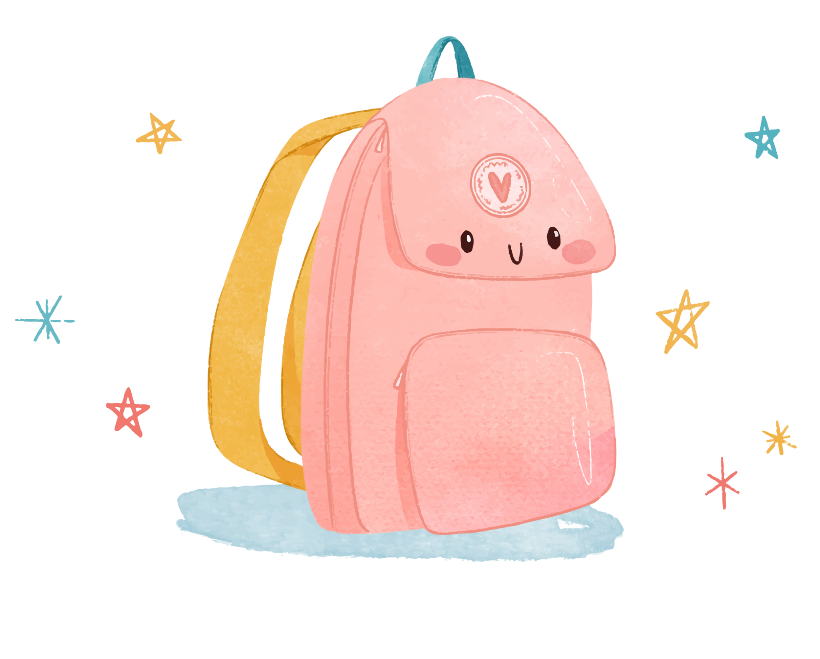

VUI MỪNG CHÀO ĐÓN CÁC EM ĐẾN VỚI TIẾT HỌC MỚI!

Slide 2

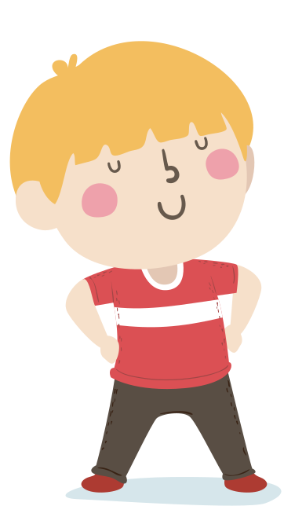

KHỞI ĐỘNG
“Kiểm tra độ hợp nhau của hai bạn”
Đọc sách
Nghe nhạc
ĐỌC SÁCH & NGHE NHẠC

Slide 3


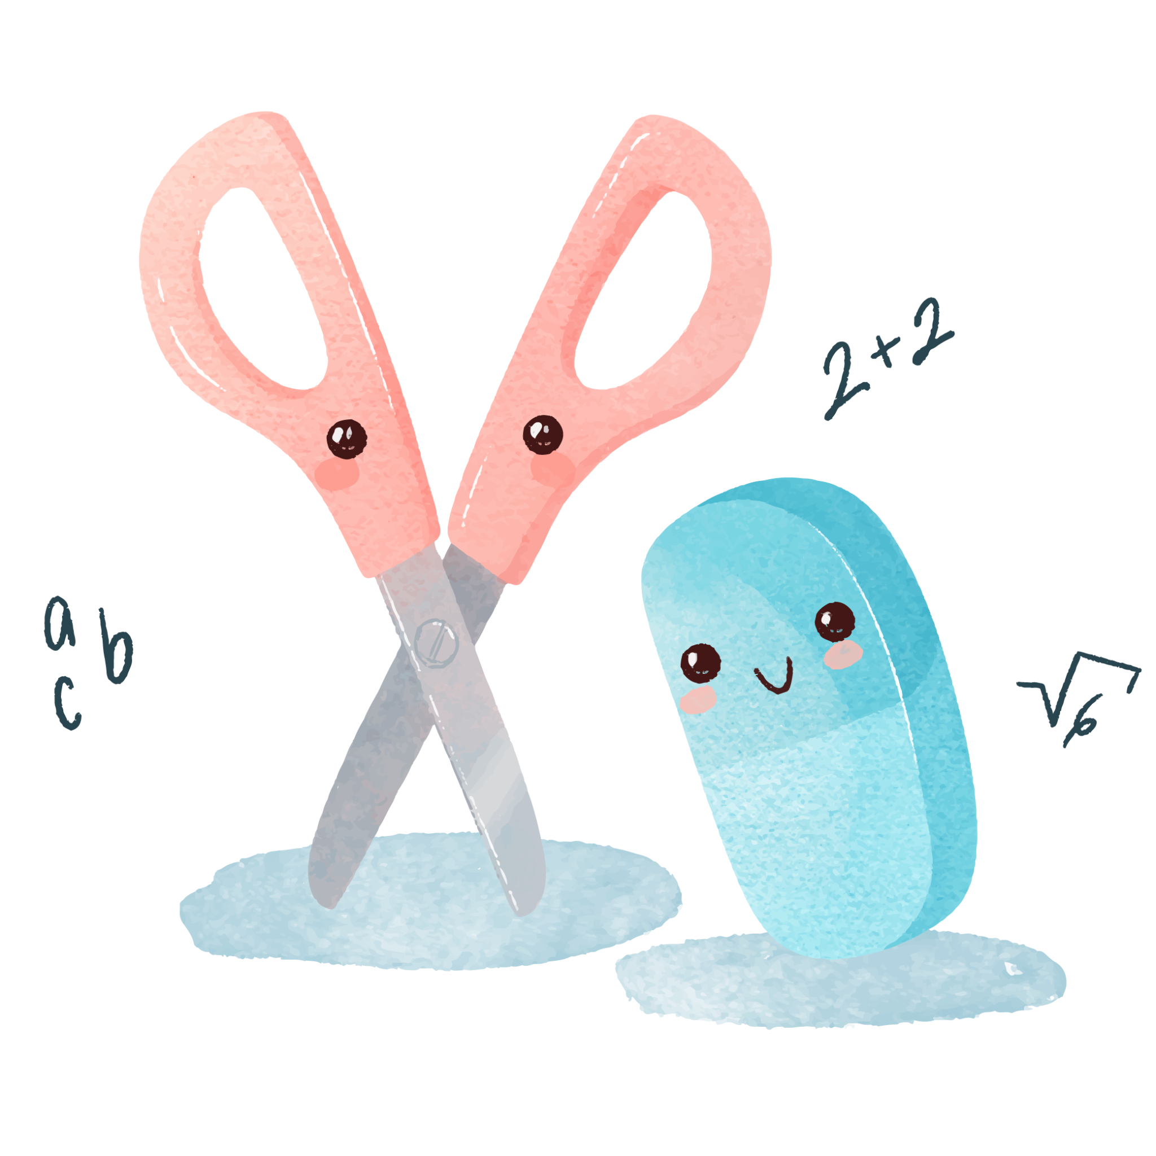
TUẦN 8: HOẠT ĐỘNG GIÁO DỤC:
SẢN PHẨM EM YÊU THÍCH
Chủ đề 2: Khám phá bản thân

Slide 4


Nội dung bài học
Thiết kế sản phẩm em yêu thích
01
02
Triển lãm sản phẩm yêu thích

Slide 5



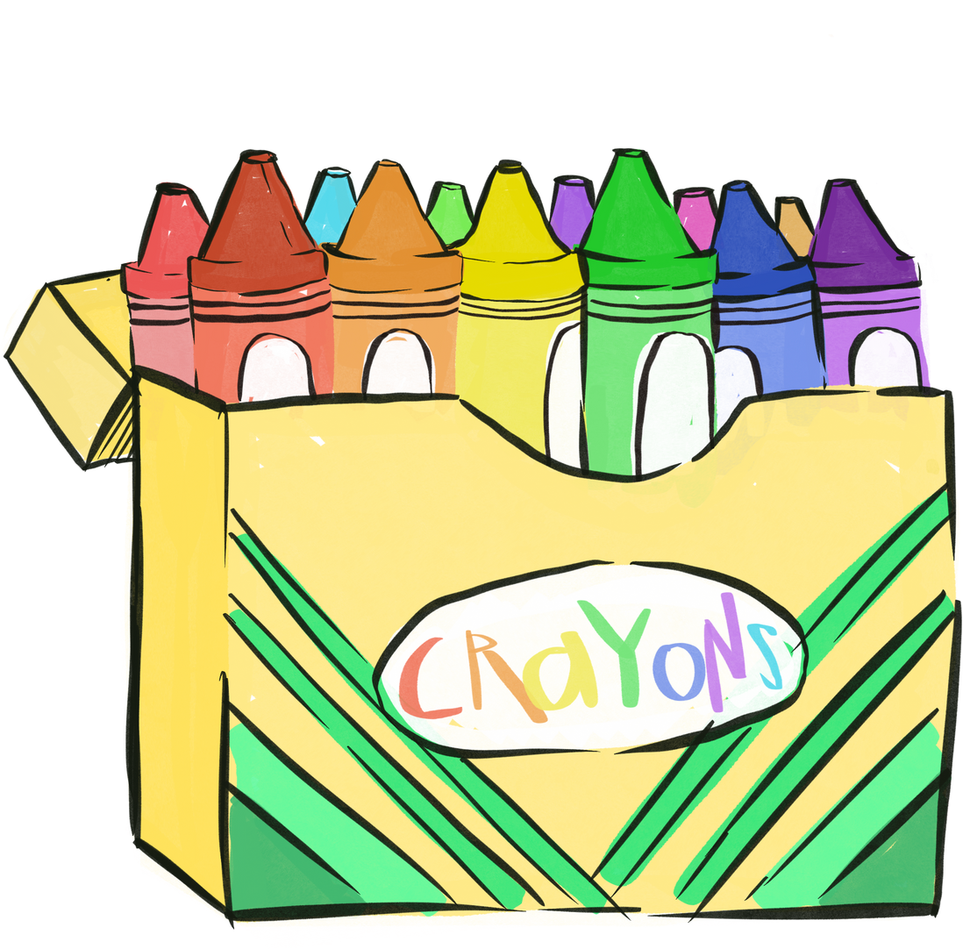

1. Thiết kế sản phẩm em yêu thích
Các vật dụng cần chuẩn bị:

Slide 6
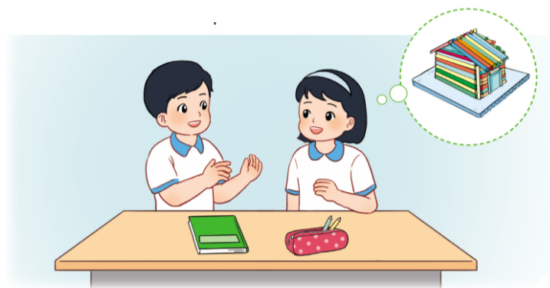
1. Thiết kế sản phẩm em yêu thích
Hoạt động nhóm
Trao đổi nhóm để lựa chọn và lên ý tưởng thiết kế sản phẩm yêu thích.
Thực hành làm sản phẩm theo ý tưởng đã thiết kế.

Slide 7

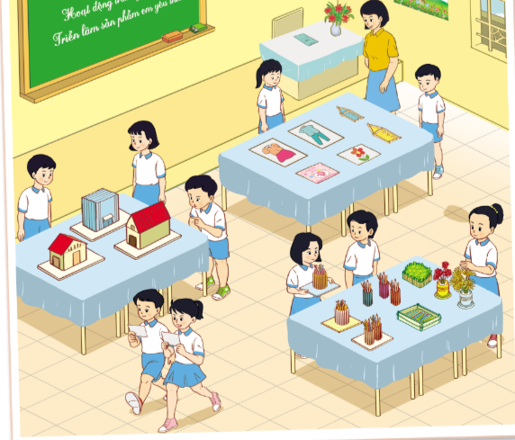
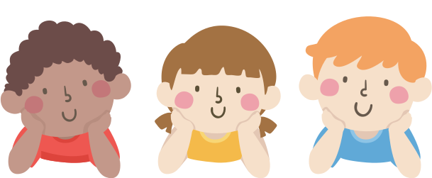
2. Triển lãm sản phẩm yêu thích
Trưng bày và giới thiệu sản phẩm em thiết kế.
Bình chọn sản phẩm em yêu thích.

Slide 8

Kết luận
Mỗi người có những sở thích khác nhau. Các em đã biết xác định các đồ vật mình yêu thích, tìm tòi sáng tạo các sản phẩm theo ý tưởng riêng của mình là điều đáng khen ngợi.

Slide 9




Hướng dẫn về nhà
Ôn tập lại nội dung bài học ngày hôm nay
Chuẩn bị cho tiết sinh hoạt lớp cùng giáo viên

Slide 10
CẢM ƠN CÁC EM ĐÃ CHÚ Ý LẮNG NGHE BÀI GIẢNG!

